Slide 1


Program List data Rental Mobil Berbasis exe
Maulana Trans
Shashi Risqi Maulana
24.240.0054
1P41

Slide 2
01
02
LATAR BELAKANG
PERMASALAHAN
Mobil banyak digunakan untuk mengangkut orang banyak dan untuk mengangkut barang barang yang banyak dan berat, akan tetapi tidak semua orang memilikinya dikarenakan harga yang mahal. Maka dari itulah Masyarakat lebih memilih menyewa mobil untuk keperluan tersebut.
Dikarenakan harga kendaraan beroda empat yang mahal, permintaan yang banyak dan maraknya penggelapan kendaraan rental yang terjadi oleh karena itulah terciptalah Program List Rental Mobil agar owner rental mengetahui keluar masuknya kendaraan yang disewa
Pengelolaan Data Manual: Penggunaan metode manual dalam pengelolaan data pelanggan sering kali rawan kesalahan dan membutuhkan waktu lebih lama.
Keterbatasan dalam Pelaporan: Penyajian laporan yang kurang terstruktur menyulitkan analisis data secara mendalam, seperti data penyewa atau keluar masuknya unit rental.
Dan masih banyak lagi

Slide 3
TUJUAN
MANFAAT
Memberikan fleksibilitas untuk mengedit atau menghapus data yang sudah dimasukkan.
Mempermudah perhitungan harga sewa dan penggunaan sopri (jika pakai) sesuai harga yang tertera
Membantu pengelolaan data penyewa secara sistematis, termasuk informasi nama, alamat, nomor telepon, jenis mobil, waktu sewa, dan arah tujuan.
Fleksibilitas: Memberikan kemampuan untuk menambah, mengedit, dan menghapus data sesuai kebutuhan, sehingga data selalu up-to-date.
Mengurangi Kesalahan: Menggunakan logika terprogram untuk perhitungan harga sewa sehingga meminimalkan kesalahan manusia.
Skalabilitas: Dapat diadaptasi untuk berbagai kebutuhan pengelolaan rental mobil dengan penyesuaian data dan fitur tambahan.

Slide 4
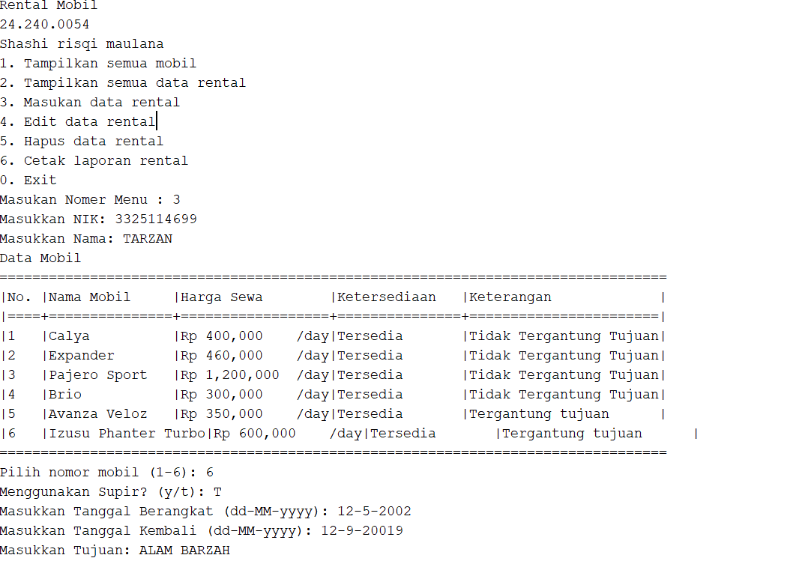
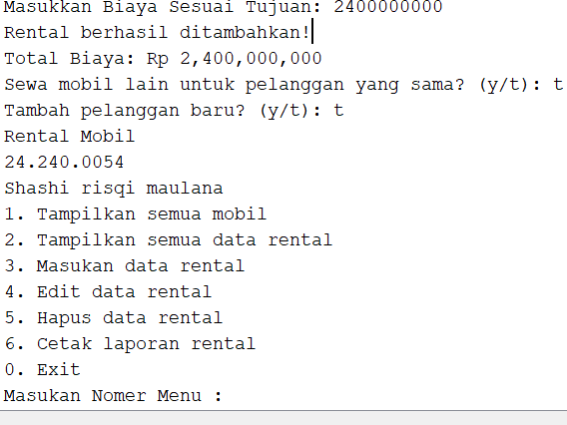
LAYOUT PROGRAM (INPUT)

Slide 5
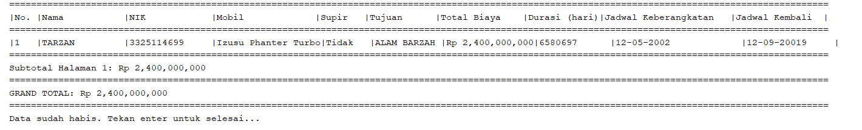
LAYOUT PROGRAM (OUTPUT)

Slide 6

PSEUDOCODE
NETBEANS
FLOWCHART
ADA DI SINI
https://github.com/SH2AI/rental-avansa.git

Slide 7
KESIMPULAN
SARAN
Program List Data Rental Mobil Berbasis EXE memberikan Solusi praktis untuk pengelolaan data penyewa, mulai dari nama penyewa, NIK,, jenis mobil, lamanya sewa dan masih banyak lagi. Program ini membantu owner rental membantu untuk penghitungan harga sewa, dan menjadikan alat yang bermanfaat bagi owner rental
Penambahan fitur pelacak
Pengembangan adar bisa dipakai di handphone

